Slide 1
Calidad de servicios en redes corporativas

Slide 2
SLA: Service Level Agreement
La calidad de servicios, en los contratos celebrados entre las empresas de telecomunicaciones y los usuarios, se denomina SLA , y define el “nivel de servicios” requerido y acordado por la empresa para cada enlace contratado.

Slide 3
Parámetros considerados en el SLA
Perdida de paquetes. (Ej. < 0,5 %)
Demora o delay. (Ej. 100 ms)
Variación de la demora o Jitter. (Ej. 10 ms)
Ancho de banda. (Ej. 10 Mbps)
Ber (Bit Error Rate). (Ej. 10⁻⁶)
Disponibilidad de la red. (Ej. 99,9%)
Tiempo máximo de reparación. (Ej. 2 hs)

Slide 4
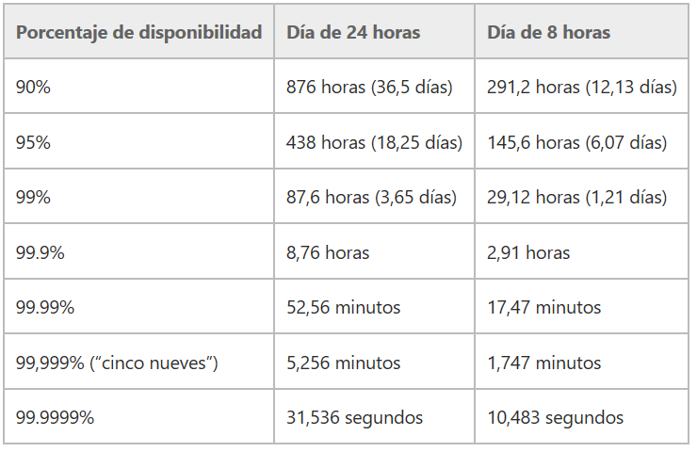
Inactividad anual de la red, según la disponibilidad
Ejemplo
D = 90 %
Periodo Anual = 8760 hs
Inactividad = 876 hs

Slide 5
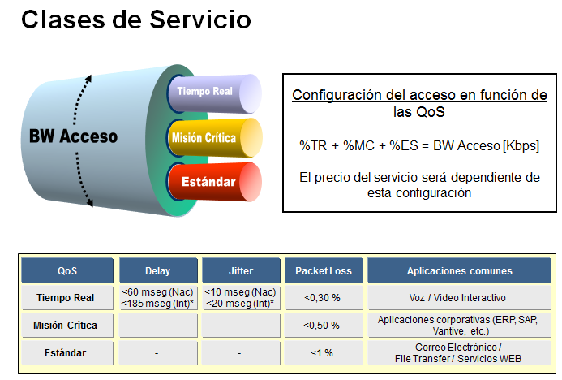
Ejemplo: En un enlace de 2 Mbps 40% TR (0,8 Mbps); 30 % MC (0,6 Mbps); 30% ES (0,6Mbps).
TELECOM S.A

Slide 6
Calidad de Servicio (QoS)
Tráfico de Tiempo Real: Especial para servicios multimediales y transmisión de señales isócronas: voz y video. Este servicio es el más exigente para la red de transporte de la TELCO y en consecuencia el de mayor costo.
Trafico de Misión Crítica: Datos que deben ser tratados con prioridad por la red, aplicaciones de misión crítica de la empresa, por ejemplo, podrían ser aplicaciones del ámbito comercial el soporte principal de la actividad productiva de dicha empresa.
Trafico Estándar: Este tipo de trafico también es de datos, pero corresponde a aplicaciones que no son de misión crítica o simplemente la navegación en Internet está incluida en general en este grupo.

Slide 7
Cuales son las principales alternativas de implementación de una red corporativa?
Enlaces punto a punto. Cantidad: N = (n-1).n/2
Enlaces VPN a través de Internet.
Redes Frame Relay.
Redes IP/MPLS.

Slide 8
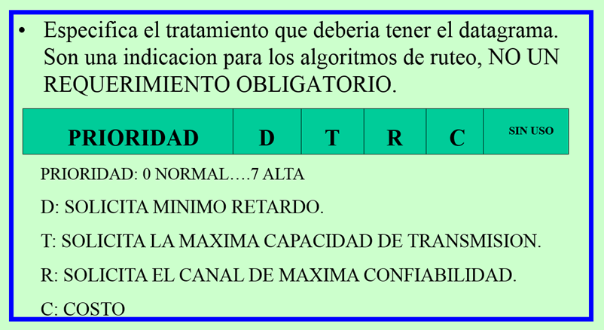
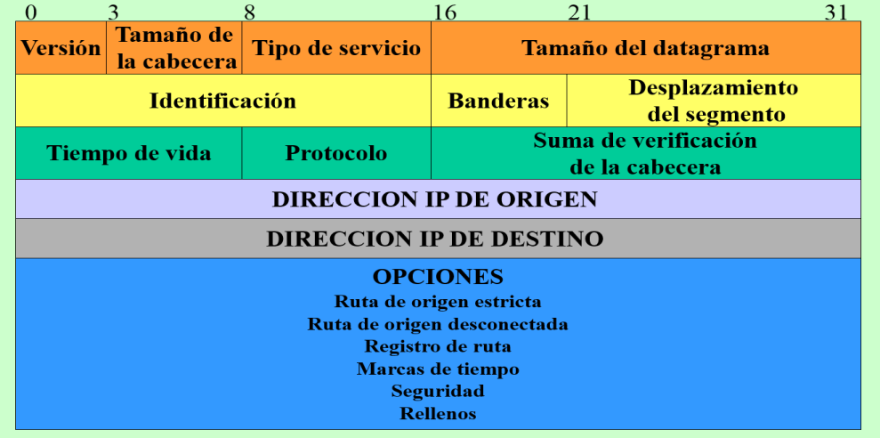
Campo del datagrama IP utilizado para determinar la calidad de servicio

Slide 9
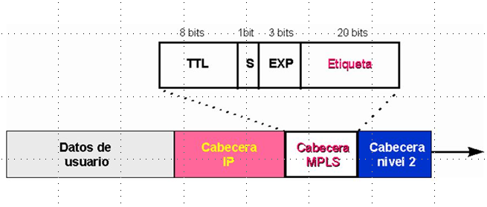
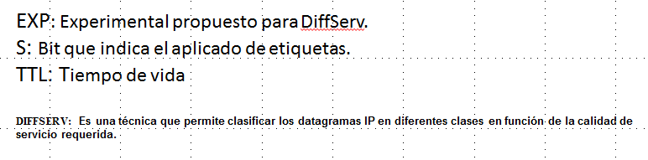
Cabecera genérica del MPLS

Slide 10
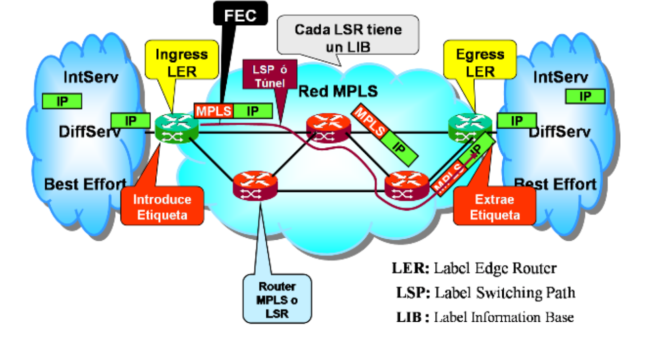
Porque IP/MPLS?

Slide 11
Como funciona el MPLS con el IP
El MPLS examina los datagramas IP y en función del tipo de servicio que requieran (indicado en el campo ToS de la cabecera del IP) le agrega a cada trama que transporta al datagrama una etiqueta al entrar a la red que le posibilitará encaminarse por el trayecto acorde a la calidad de servicio solicitada.
Ejemplo N° 1: Si se trata de tráfico multimedia y se requiere que los paquetes lleguen en el menor tiempo posible al destino, el MPLS elegirá la ruta más corta y más rápida posible.
Ejemplo N° 2: Si en cambio se trata de transmisión de datos críticos encaminara los paquetes por el camino de menor perdida de paquetes y de mayor ancho de banda.

Slide 12
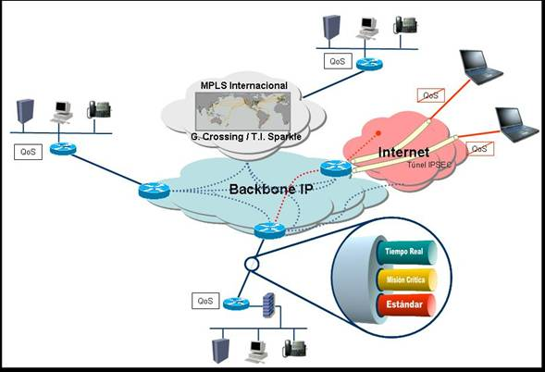
Arquitectura genérica de una red IP/MPLS/VPN

Slide 13
¿Que servicios presta a la empresa una red corporativa?
Acceso a Internet para navegación.
Comunicaciones telefónicas de VOIP.
Videoconferencias.
Operar con las aplicaciones institucionales de la empresa u organización
Acceso via Web Service a sistemas informáticos de otras empresas u organismos.
Actualización periódica de políticas de seguridad centralizadas para los puestos de trabajo.
Actualización automática del software operativo de las PCs y del antivirus.
Acceso remoto a servidores, routers y switches que operan en sitios remotos de la empresa.
Acceso al sistema de registro de asistencia de la empresa.
Almacenamiento en el Storage de la empresa de información institucional.
Acceso centralizado y almacenamiento de las imágenes capturadas por las camaras de seguridad.
Soporte del correo institucional.
Mensajeria institucional.

Slide 14
Conclusiónes
La calidad de servicios en una red corporativa queda definida a través de los parámetros determinantes: perdida de paquetes, disponibilidad de la red, tiempo de reparación, ancho de banda del enlace, y para las aplicaciones isócronas: demora y jitter.
Dichos parámetros se concentran en solo tres tipos de clase de servicios, para el caso analizado de la Empresa Telecom. Estos requerimientos se plantean en los contratos con las empresas de telecomunicaciones a través del SLA.
La selección de la calidad de servicio de los enlaces, en combinación con el ancho de banda de los mismos, tiene un impacto directo en el costo del abono mensual de cada enlace.

Slide 15
Cuestionario 4
Cuales son los principales parámetros que intervienen en la QoS?
Que diferencias existen entre el delay y el jitter?
Como configuraría en enlace con QoS de una red corporativa?
Que servicios brinda en general una red IP/MPLS mediante la QoS?

